Slide 1

欢迎大家来到
EZJava
JianWen

Slide 2
SESSION3
Hello World!
1.如何开发Java程序？
2.一起来写第一个Java小程序
EZJava

Slide 3
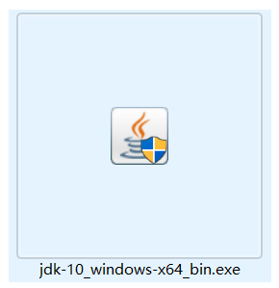
Session3 Hello World：如何开发Java程序？
我们需要工具来开发Java程序
JDK：Java Development Kit
Java语言开发工具包
EZJava

Slide 4


Session3 Hello World：如何开发Java程序？
我们还需要编辑器
EZJava

Slide 5
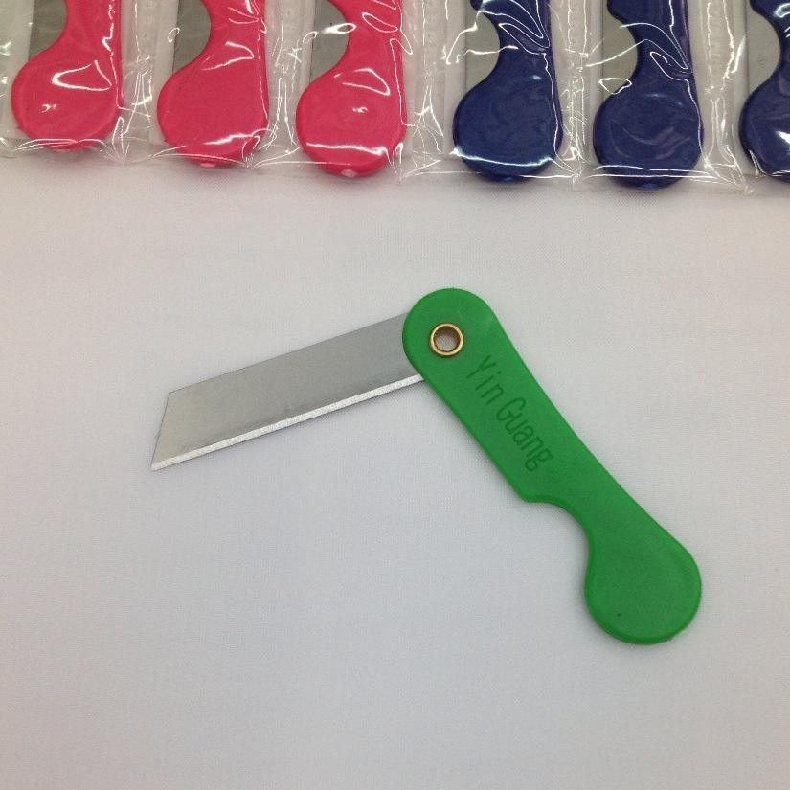

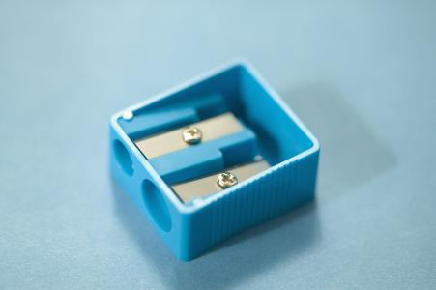
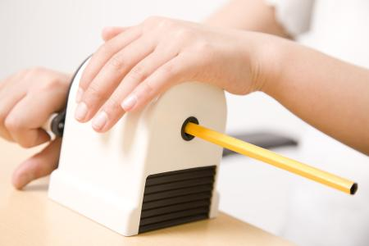
Session3 Hello World：如何开发Java程序？
EZJava

Slide 6
Session3 Hello World：一起来写第一个Java小程序
package top.ezcode;
public class HelloWorld {
public static void main(String args[]){
System.out.print("Hello World!");
}
}
EZJava

Slide 7
Session3 Hello World
本节重点
1.什么是JDK？
2.什么是集成开发环境？
3.编写第一个Java程序
EZJava

Slide 8
微博：JianWenEZCode
GitHub：JianWenEZCode
网站：www.ezcode.top
EZJava
つづく

